Slide 1
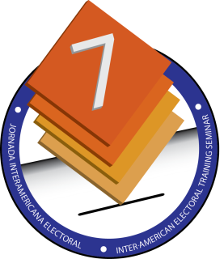
“Promoción del voto de los Ciudadanos con Discapacidad: programas de información, sensibilización y de difusión de políticas públicas a favor de procesos electorales accesibles”
Lic. Sebastián Toledo, Comunicador Social especialista sobre Derechos de las Personas con Discapacidad
23 de septiembre, 2014, México D.F.

Slide 2
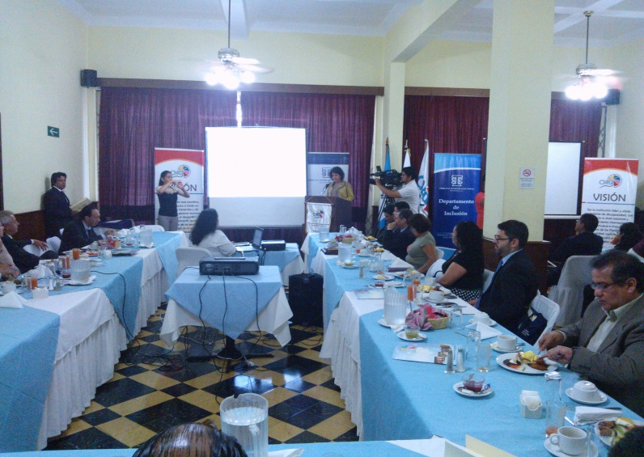
Ejercicio electoral de las Personas con discapacidad en Guatemala
Las Cartas Magnas de las naciones del mundo, indican que todos los habitantes son iguales entre sí. En materia electoral y participación política, todos tienen el derecho de elegir y ser electos, principio de igualdad que no aplica de la misma manera para los distintos sectores de población, especialmente los considerados grupos vulnerables, donde se ubica a las personas que viven en condición de discapacidad.

Slide 4
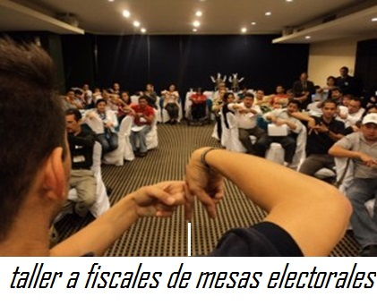
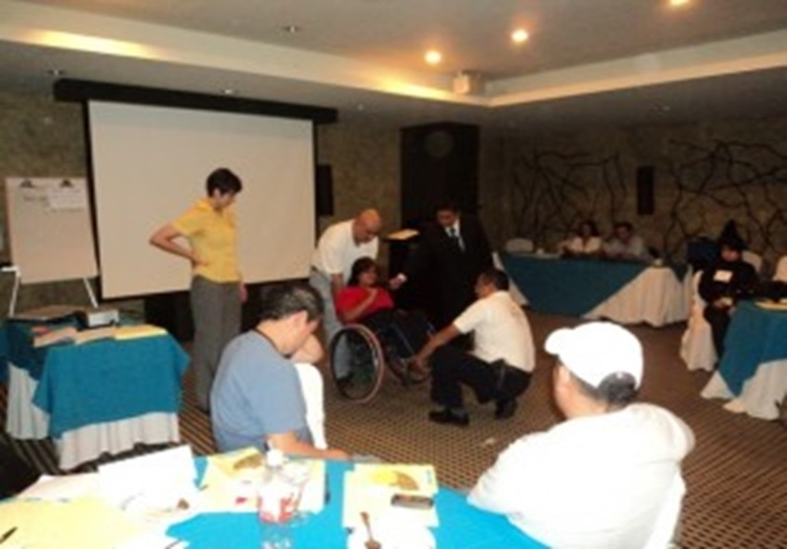
Información accesible sobre el proceso electoral
Se dispone de información en formatos accesibles: audio, Braille, textos en macrotipo, lengua de señas y materiales de fácil comprensión. Información que se trasladó a grupos estratégicos vinculados al tema,entre ellos, equipos de voluntarios, juntas electorales y fiscales de partidos políticos.

Slide 5
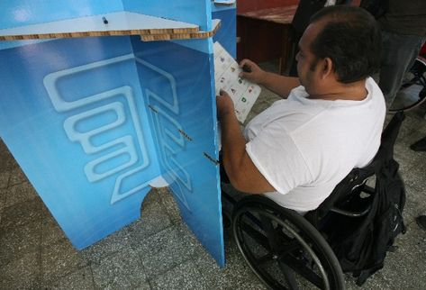
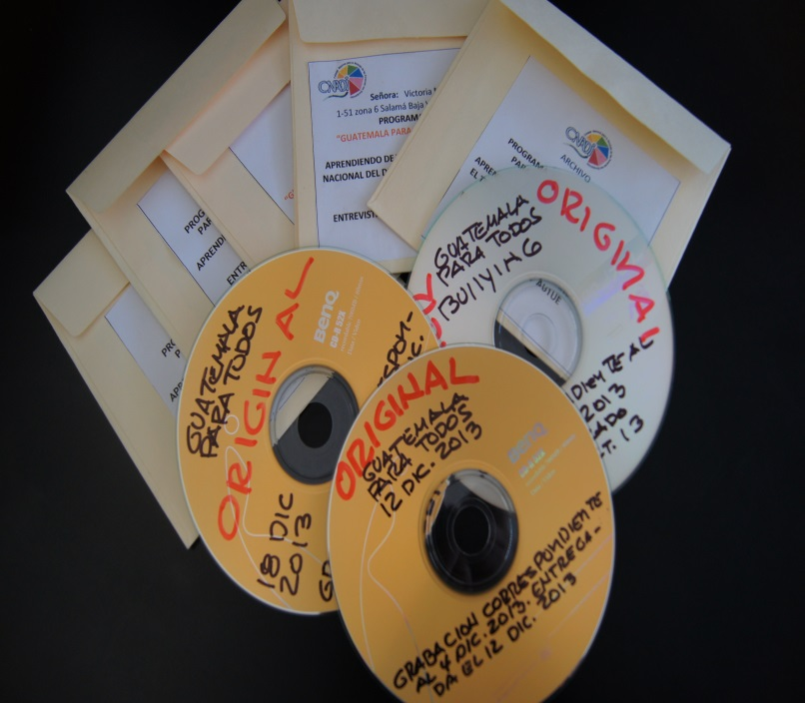
Atriles Bajos
Información en audio

Slide 6
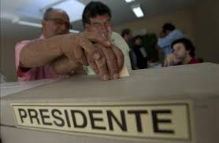
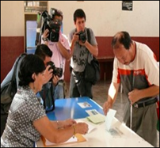
Los Derechos Electorales de las Personas con Discapacidad Desde una Política Pública
A la luz del artículo 29 de la Convención Sobre los Derechos de las Personas con Discapacidad relativo a los derechos electorales y participación política, se favorecen las condiciones para que los movimientos nacionales de este sector, planteen a los Consejos Electorales, la revisión y actualización de sus programas y reglamentos internos.
Voto Asistido
Papeleta en Braille

Slide 7
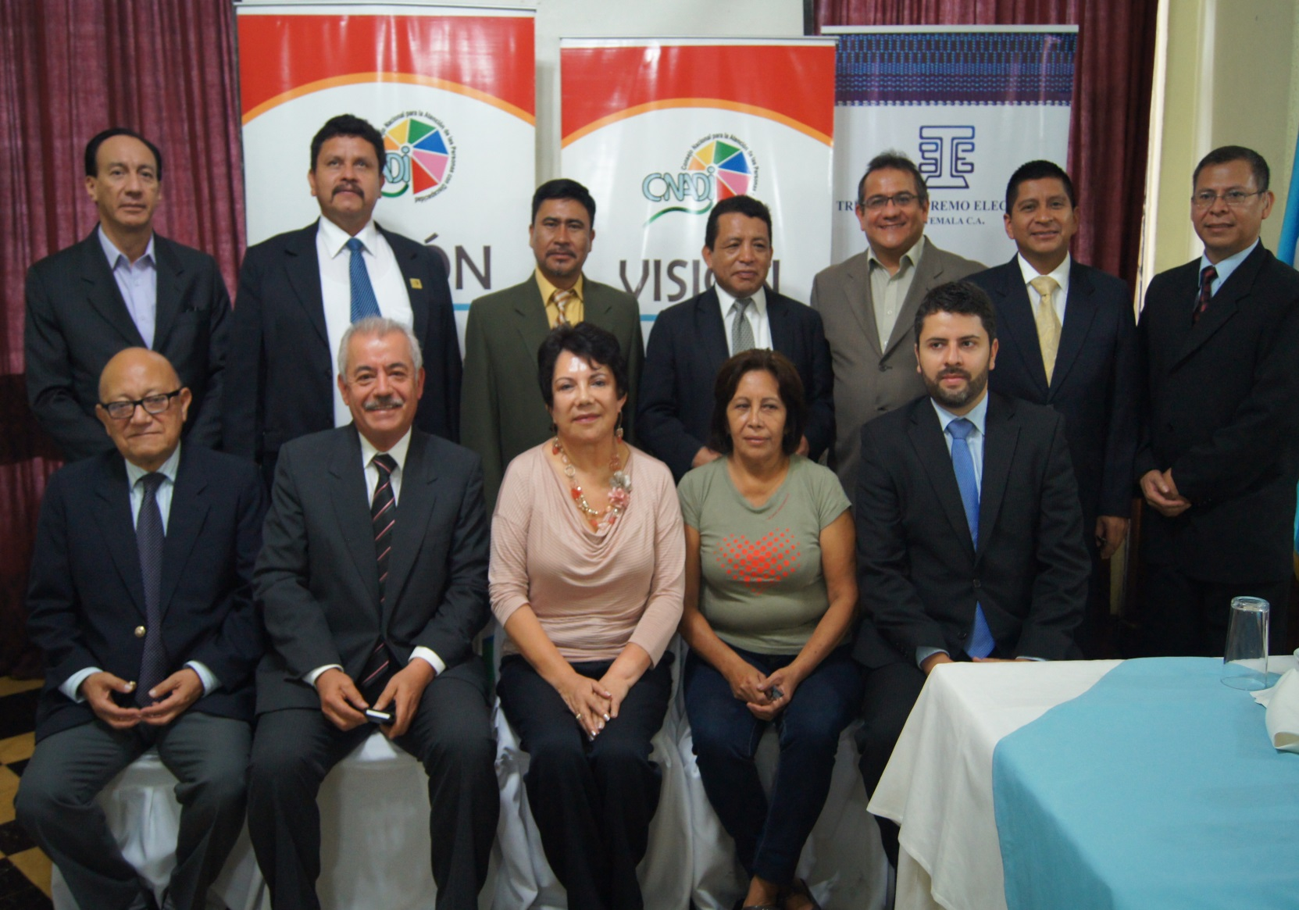
Coordinación interinstitucional en el tema de Legislación Electoral, para Personas con Discapacidad.

Slide 8
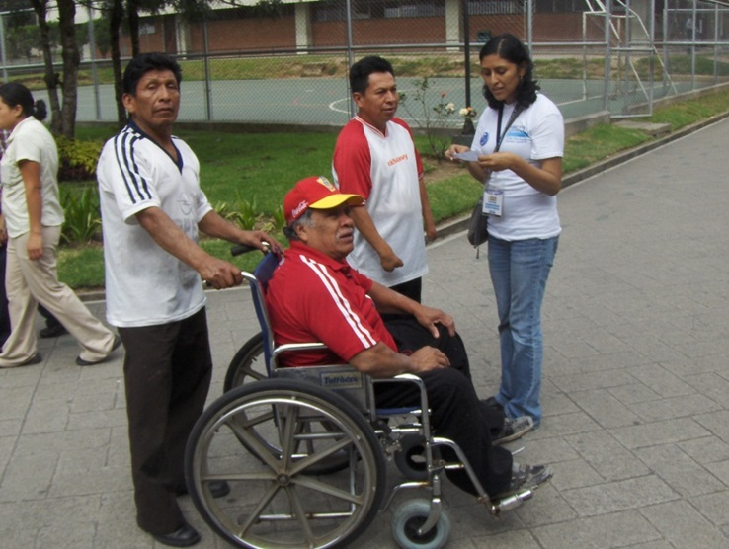
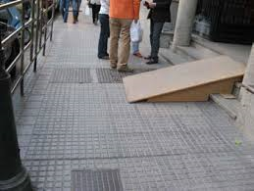
Algunas Consideraciones para la Promoción del Voto del Ciudadano con Discapacidad
América Latina ha logrado importantes avances en el ejercicio electoral y participación política de las personas con discapacidad; sin embargo, quedan muchos retos por resolver, para que sea una política de Estado. A través de esfuerzos en materia de comunicación e información, fortalecimiento del conocimiento de derechos electorales, incidencia política y accesibilidad.

Slide 9
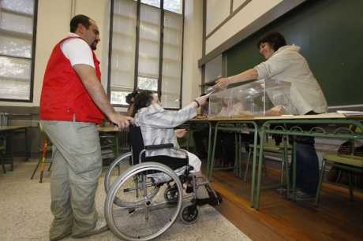
Los grupos de personas con discapacidad, deben organizarse. Promover jornadas de información sobre derechos electorales, mecánica de participación en los comicios y promoción de simulacros.

Slide 10
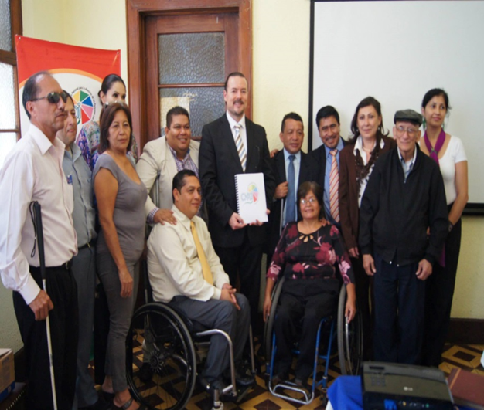
“Las personas con discapacidad ejercemos el voto para adquirir el derecho a elegir y ser electos, porque queremos demandar el cumplimiento de ofertas políticas y no que otros decidan por nosotros en cuanto a quién nos debe gobernar”.

